Slide 1
Prevención de ataques en servidores
Ahisahar Pretel rodríguez
Victor correa Fernández

Slide 2
Firewall
Es una parte de un sistema o una red que está diseñada para bloquear el acceso no autorizado, permitiendo al mismo tiempo comunicaciones autorizadas.
Pueden ser de software, hardware o una combinación de ambas.

Slide 3
Firewall
Principalmente se usan para proteger las redes privadas conectadas a internet de accesos no autorizados, haciendo que todo el tráfico pase por ellos y analizándolo.
Un cortafuegos añade una protección a nuestras redes y servidores, por eso se coloca en la puerta de acceso a la red.

Slide 4
Firewall
Recomendaciones:
Denegar toda conexión en todas las tarjetas de red.
Cerrar todos los puertos.
Abrir los puertos que se usen en nuestras aplicaciones para las conexiones entrantes y salientes.
Apertura del puerto 22 para el acceso ssh para poder acceder al servidor en caso de necesidad, mantenimiento, etc.

Slide 5
Inyección de código
Es el envío de código no esperado por el servidor, haciéndolo vulnerable.
Los tipo de inyecciones de código suelen ser:
SQL, LDAP, Xpath o NoSQL
Comandos de sistema operativo
Analizadores sintácticos de XML
Cabeceras SMTP
Parámetros de funciones
Etc.

Slide 6
Inyección de código
La gran ventaja con la que contamos los desarrolladores es que tenemos acceso al código y nos es más fácil de detectar vulnerabilidades.
Para el intruso es más difícil, ya que no dispone de el y ha de estar probando constantemente una opción detrás de otra.

Slide 7
Inyección de código
Los objetivos principales son:
La inyección de código SQL en datos sensibles para obtenerlos, modificarlos o incluso borrarlos.
Instalar malware o ejecutar código malicioso mediante la inyección de scripting como PHP o ASP.
Aumentar los privilegios del usuario para tener accesos de más nivel.

Slide 8
Inyección de código
<?php
$color = 'azul';
If (isset($_GET['COLOR']))
$color = $_GET['COLOR']
Requiere($color . 'php');
?>

Slide 9
Protección Token CSRF
Las siglas CSRF se refieren a “Cross Site Request Forgery” en cual se basa en que un usuario malintencionado fuerce al navegador de un tercer usuario a que realice una petición de forma no autorizada a una aplicación vulnerable.
Ejemplo

Slide 10
Protección Token CSRF
¿Cómo nos protegemos ante este tipo de ataque?
Creando una cadena aleatoria que despues es validada, llamada token.

Slide 11
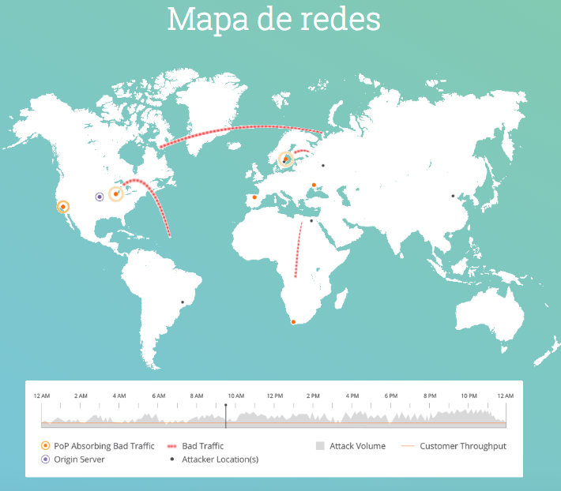
Mitigación de ataques DDOS
Varios servicios de mitigación de ataques, todos se basan en fuerza bruta.
Cloudflare – 10 Tbps
Akamai – 2,3 Tbps

Slide 12
Conclusión
Sentido común.
Protección física.
LA SEGURIDAD EN EL FRONTEND NO EXISTE

Slide 13
La seguridad nos afecta a todos
¡Pero joder tío, que soy colega!

